Slide 1
O que é IA (inteligência artificial)?
Notes:
Que habilidades tens?
Como vais enfrentar a frustração?
Como vais obter ajuda de outros?

Slide 2
O que é a IA, afinal?

Slide 3
O que é Inteligência Artificial (IA)?
Divide-a:
Artificial
não real
feito por pessoas
uma cópia de algo real
Inteligência
Usando o teu cérebro para:
aprende
resolve problemas
fala ou escreve
Fonte: "How to Train Your Robot", criado pelo I2 Learning and Personal Robots Group no MIT Media Lab

Slide 4
O que é Inteligência Artificial (IA)?
Divide-a:
Artificial
não real
feito por pessoas
uma cópia de algo real
Inteligência
Usando o teu cérebro para:
aprende
resolve problemas
fala ou escreve
Fonte: "How to Train Your Robot", criado pelo I2 Learning and Personal Robots Group no MIT Media Lab

Slide 5
O que é Inteligência Artificial (IA)?
Um programa feito por pessoas que faz os computadores fazerem coisas que parecem inteligentes, ou inteligentes, da mesma forma que os humanos são inteligentes.
Fonte: "How to Train Your Robot", criado pelo I2 Learning and Personal Robots Group no MIT Media Lab

Slide 6
O que é Inteligência Artificial (IA)?
A IA pode fazer 4 coisas principais:
Compreender ou sentir
Aprende
Usa modelos para tomares decisões
Interage com os humanos
1
2
3
4

Slide 7
E quanto a nós?
Os humanos podem fazer 4 coisas:
Compreender ou sentir
Aprende
Usa modelos para tomares decisões
Interage com os humanos
1
2
3
4

Slide 8
Compreender ou sentir
humanos
1
Como é que sentes as coisas à tua volta?

Slide 9
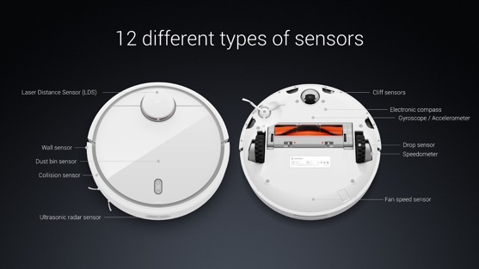
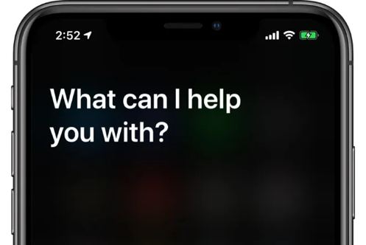
Compreender ou sentir
1
IA
Robôs de Brinquedos e Vácuos
Usa sensores para encontrar o seu caminho
Assistentes de voz
Consegues perceber quando é que dizer o seu nome a fala com eles
Fonte: "How to Train Your Robot", criado pelo I2 Learning and Personal Robots Group no MIT Media Lab

Slide 10
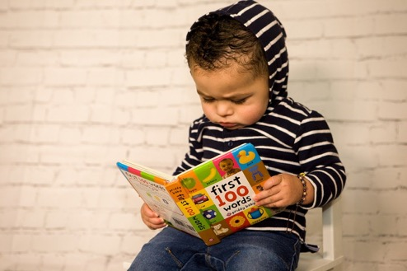
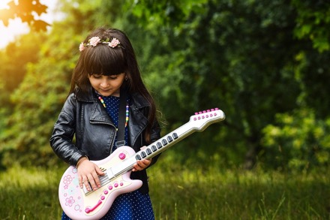
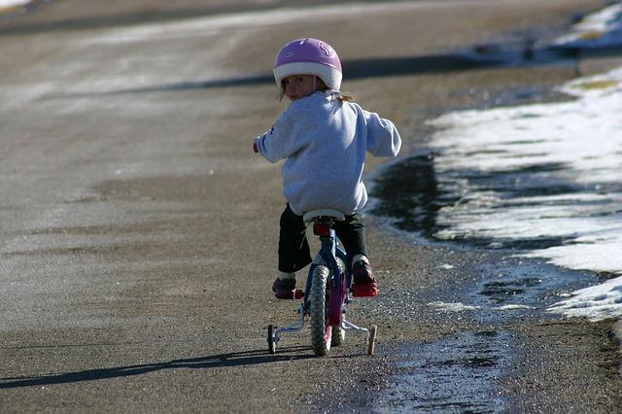
aprende
humanos
2
Como é que aprendes?

Slide 11
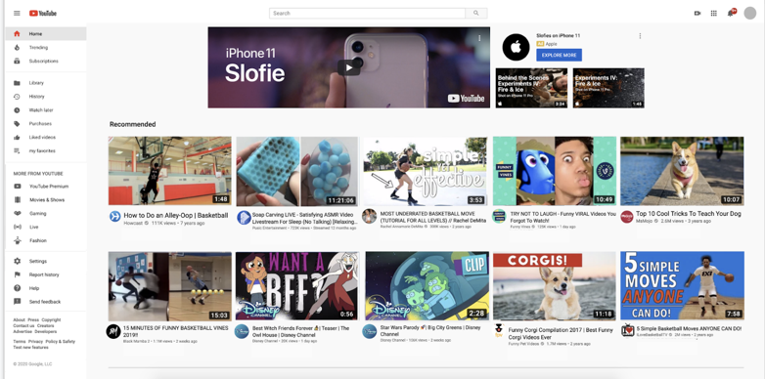
aprende
IA
2
Netflix e YouTube
Aprende os vídeos de que gostas
Fonte: "How to Train Your Robot", criado pelo I2 Learning and Personal Robots Group no MIT Media Lab

Slide 12
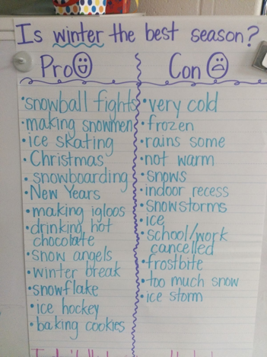
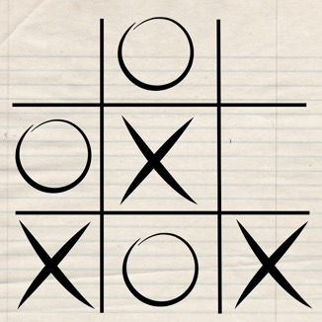
Usa modelos para tomares decisões
humanos
3
Que modelos usas para tomar decisões?

Slide 13
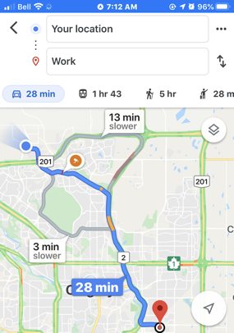
Usar modelos para toma decisões
IA
3
Google Maps e Waze
Usar modelos de ruas para direcções do plano
IBM's Deep Blue
Usar modelo de tabuleiro de xadrez para vencer o campeão mundial
Fonte: "How to Train Your Robot", criado pelo I2 Learning and Personal Robots Group no MIT Media Lab

Slide 14
Interage com os humanos
humanos
4
Como é que comunicas com os outros?

Slide 15
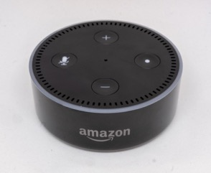
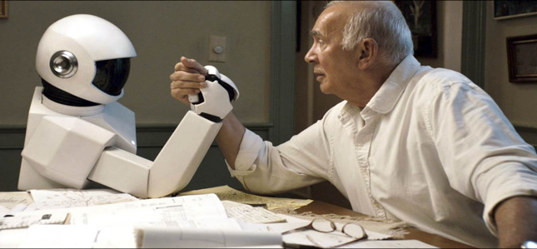
Interage com os humanos
IA
4
Chatbots (Alexa, Siri)
Responde ao que as pessoas dizem
Ter conversas para a frente e para trás
Robôs pessoais
Ler a emoção
Age como os humanos
Fonte: "How to Train Your Robot", criado pelo I2 Learning and Personal Robots Group no MIT Media Lab

Slide 16
Pratica:
Faz o teu teste:
IA ou não?
Experimenta a Actividade de Prática "Questiona-te a ti próprio": AI ou não?" para te testares a ti próprio!

Slide 17
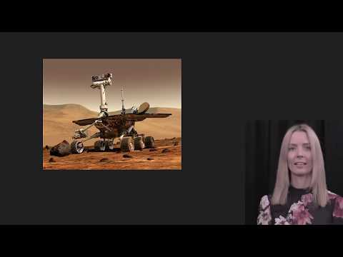
O bom e o mau da IA

